Slide 1
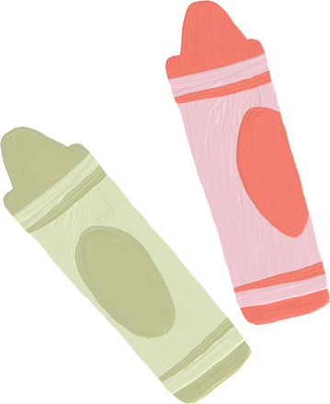
การบ้าน
ฝึกเขียนพยัญชนะไทย ๔๔ ตัว
ชื่อ-สกุล........................................................
ชื่อเล่น................ชั้นอนุบาล 2 เลขที่ ..............
นางสาวลัดดา ศรีเนินกล้วย
ครูประจำชั้น
โรงเรียนบ้านพรหมจรรย์
สำนักงานเขตพื้นที่การศึกษาประถมศึกษาร้อยเอ็ด เขต 3

